Slide 1
স্বাগতম

Slide 2
পরিচিতি
বিষয়: তথ্য ও যোগাযোগ প্রযুক্তি
শ্রেণি: ষষ্ঠ
অধ্যায়:দ্বিতীয়
পাঠ:১ম
সময়: ৫০ মিনিট
মোঃ হায়দার আলী
প্রধান শিক্ষক
নলকা মডেল হাই স্কুল
মোবাইলঃ ০১৭১৬৫৪৭০৮০
(তথ্য ও যোগাযোগ প্রযুক্তি সংশ্লিষ্ট যন্ত্রপাতি)

Slide 3
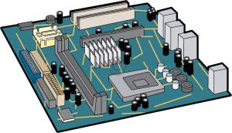
চিত্রটিতে আমরা কী দেখতে পাচ্ছি?
এগুলোকে একত্রে কী বলা য়ায়?

Slide 4
আজকের পাঠের বিষয়
তথ্য ও যোগাযোগ প্রযুক্তি সংশ্লিষ্ট যন্ত্রপাতি
Notes:
১। শিক্ষক পাঠ শিরোনাম বোর্ডে লিখে দিবেন।

Slide 5
এ পাঠ শেষে শিক্ষার্থীরা…
বিভিন্ন প্রকার কম্পিউটার সম্পর্কে জানতে পারবে;
কম্পিউটার কিভাবে কাজ করে তা ব্যাখ্যা করতে পারবে;
সফটওয়ার কী তা বলতে পারবে;
হার্ডওয়্যারের গুরুত্ব ব্যাখ্যা করতে পারবে।
শিখনফল
Notes:
এই স্লাইডটি শিক্ষক হাইড করে রাখতে পারেন।

Slide 6
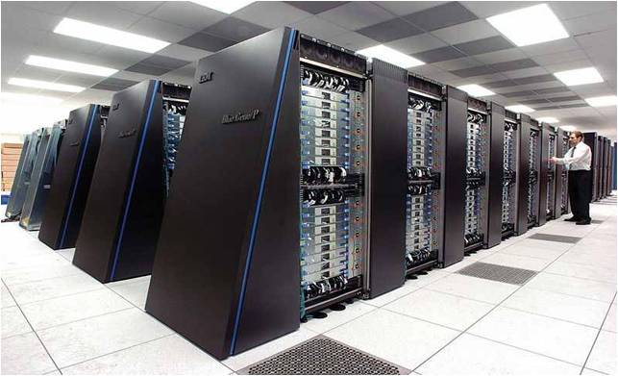
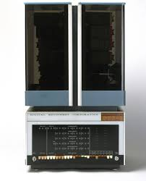
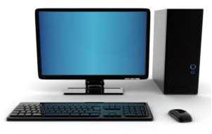
ছবিতে কি দেখতে পাচ্ছি?
মিনি কম্পিউটার
ডেক্সটপ কম্পিউটার
সুপার কম্পিউটার
বিভিন্ন ধরনের কম্পিউটার
Notes:
শিক্ষার্থীদের কাছে জানতে চাওয়া যেতে পারে- ১। কয়েকটি কম্পিউটাএর নাম বল? সম্ভাব্য উত্তর: সুপার কম্পিউটার, মিনি কম্পিউটার, ডেক্সটপ। উক্ত কম্পিউটার গুলো নিয়ে শিক্ষক আলোচনা করতে পারেন।

Slide 7
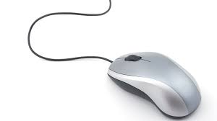
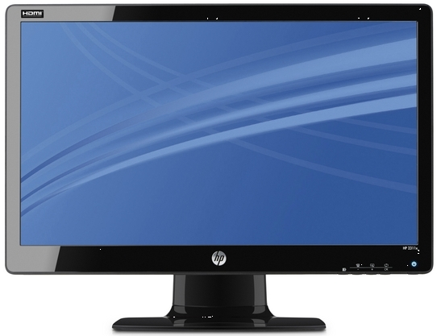
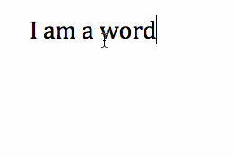
কম্পিউটার যেভাবে কাজ করে
ইনপুট
মেমোরি
প্রসেসর
আউটপুট
Notes:
শিক্ষার্থীদের কাছে জানতে চাওয়া যেতে পারে- ১।ছবিটিতে তোমরা কী দেখতে পাচ্ছো? সম্ভাব্য উত্তর: মাউস, মেমোরি, প্রসেসর, মনিটর।
২।কম্পিউটারের মূল আংশ কয়টি? সম্ভাব্য উত্তর: ৪ টি, ইনপুট, মেমোরি, প্রসেসর, আউটপুট। শিক্ষক এ সম্পর্কে বিস্তারিত আলোচনা করবেন।

Slide 8
একক কাজ
কম্পিউটার কীভাবে কাজ করে ।
উত্তর: প্রথমে তথ্য গ্রহণ করে তারপর প্রক্রিয়াকরণের মাধ্যমে ফলাফল প্রদান করে।
Notes:
শিক্ষক কাজটি করতে দিবেন। পরে উত্তর যাচাই বাচাই করে সঠিক উত্তরটি শিক্ষার্থীদের মাঝে উপস্থাপন করবেন।

Slide 9
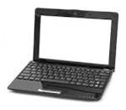
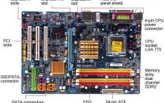
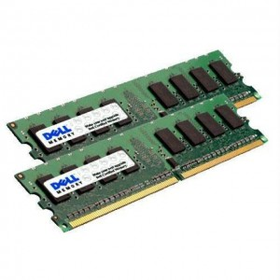
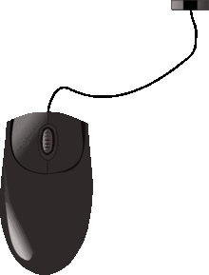
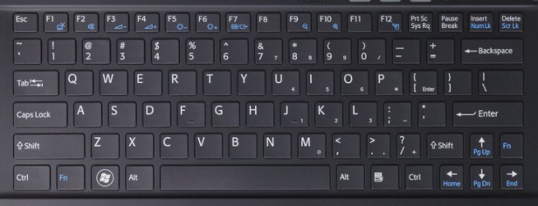
কম্পিউটার হার্ডওয়্যার
Notes:
শিক্ষার্থীদের কাছে জানতে চাওয়া যেতে পারে- হার্ডওয়্যার কাকে বলে? সম্ভাব্য উত্তর: কম্পিউটারের সকল যন্ত্রপাতিকে হার্ডওয়্যার বলে।শিক্ষক হার্ডওয়্যার সম্পর্কে আরো আলোচনা করবেন।

Slide 10
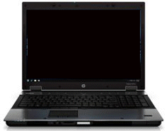
ছবিতে আমরা কি দেখতে পাচ্ছি?
Notes:
শিক্ষার্থীদের কাছে জানতে চাওয়া যেতে পারে- সফটওয়্যার কাকে বলে? সম্ভাব্য উত্তর: কম্পিউটারের মেমরিতে নির্দিষ্ট ধরনের উপাত্ত রাখতে হয় এবং সে গুলো প্রসেসরে গিয়ে প্রসেসরকে দিয়ে ভিন্ন ভিন্ন কাজ করাতে পারে সেইগুলোকে সফটওয়্যার বলে।শিক্ষক সফটওয়্যার সম্পর্কে আরো আলোচনা করবেন।সফট ওয়্যার গুলো প্রসেসরের ভিতর গিয়ে কাজ করা শুরু করে।

Slide 11
জোড়ায় কাজ
সফটওয়্যার কাকে বলে?
উত্তর : যা দিয়ে মেমরিতে রাখা তথ্য প্রসেসরে গিয়ে ভিন্ন ভিন্ন কাজ করাতে পারে তাকে সফটওয়্যার বলে।
Notes:
শিক্ষার্থী যদি ৩০ জন হয় তাহলে তাদেরকে জন করে বিভক্ত করে জোড়ায় কাজ দেওয়া যেতে পারে।শিক্ষক কাজটি করতে দিবেন। পরে উত্তর যাচাই বাচাই করে সঠিক উত্তরটি শিক্ষার্থীদের মাঝে উপস্থাপন করবেন।

Slide 12
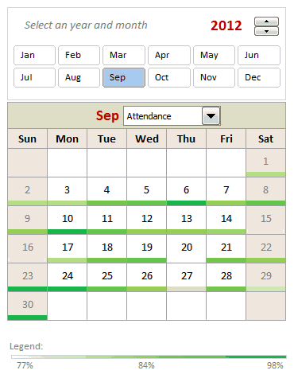
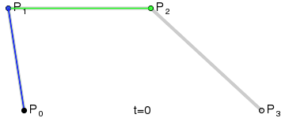
Microsoft Office Excel 2007
হিসাব নিকাশের জন্য ব্যবহৃত হয়।
অ্যাডোবি ফটোশপ ছবির জন্য ব্যবহৃত হয়।
Notes:
শিক্ষার্থীদের কাছে জানতে চাওয়া যেতে পারে- ১। এম এস এক্সেল কী কাজে ব্যবহার করা হয়? সম্ভাব্য উত্তর: হিসাব নিকাশের জন্য ব্যবহৃত হয়।
২।এডোবি ফটোশপ কী কাজে ব্যবহার করা হয়? সম্ভাব্য উত্তর: ছবি আঁকার জন্য ব্যবহৃত হয়।

Slide 13
দলগত কাজ
কম্পিউটার কীভাবে কাজ করে তা প্রবাহ চিত্রের মাধ্যমে দেখাও।
Notes:
শিক্ষার্থী যদি ৩০ জন হয় তাহলে তাদেরকে ৫ দলে বিভক্ত করে দলগত কাজ দেওয়া যেতে পারে।প্রবাহ চিত্রটি আঁকার জন্য প্রয়োজনীয় উপকরন ব্যবহার করতে হবে।সম্ভাব্য উত্তর: প্রথমে তথ্য গ্রহন করে প্রক্রিয়াকরনের মাধ্যমে ফালাফল প্রদান করে।

Slide 14
মূল্যায়ন
1। সফটওয়্যার শক্তির ধরন কী ?
উত্তর সঠিক হয়েছে
আবার চেষ্টা কর
আবার চেষ্টা কর
আবার চেষ্টা কর
(ক) দৃশ্য শক্তি
(খ) রাসায়নিক শক্তি
(গ) অলৌকিক শক্তি
(ঘ) অদৃশ্য শক্তি
2.কম্পিউটারের যে কোন যন্ত্রাংশ কী বলা হয় ?
উত্তর সঠিক হয়েছে
আবার চেষ্টা কর
আবার চেষ্টা কর
আবার চেষ্টা কর
(ক) সফটওয়্যার
(খ) হার্ডওয়্যার
(গ) পার্টস
(ঘ) প্রোগ্রাম
৩। একই সাথে ইনপুট এবং আউটপুট হিসাবে কোনটি কাজ করে ?
(ক) টাসস্কিন
(খ) মাদার বোর্ড
আবার চেস্টা কর।
উত্তর সঠিক হয়েছে।
আবার চেস্টা কর।
আবার চেস্টা কর।
(গ) কীবোর্ড
(ঘ) মনিটর

Slide 15
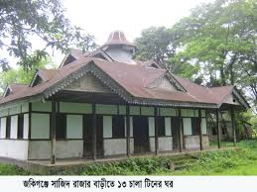
বাড়ির কাজ
তথ্য যোগযোগ প্রযুক্তিতে যেসব যন্ত্র ব্যবহৃত হয়েছে সে সব যন্ত্রের ব্যাখ্যা দাও।
Notes:
শিক্ষার্র্থীরা বাড়ি থেকে কাজ করে আনার পর শিক্ষক সম্ভাব্য উত্তর সুপার কম্পিউটার, মিনি কম্পিউটার, ডেক্সটপ, ল্যাপ্টপ , ট্যাবলেট পিসি, স্মার্টফোন কম্পিউটার গুলো নিয়ে শিক্ষক আলোচনা করতে পারেন।

Slide 16
ধন্যবাদ

